Slide 1
Государственное бюджетное общеобразовательное учреждение Самарской области средняя общеобразовательная школа №1 «Образовательный центр» п.г.т. Смышляевка муниципального района Волжский Самарской области структурное подразделение «Детский сад «Янтарик»
ТЕРРИТОРИАЛЬНЫЙ ОБРАЗОВАТЕЛЬНЫЙ САЛОН
«Новое образование – Поволжскому округу»
Образовательный продукт
Методическое пособие
«буккроссинг – как средство возрождения интереса к книге у дошкольников при сотрудничестве семьи и доу»
ОПЫТ РАБОТЫ
Старший воспитатель:
Ларионова Д.С.

Slide 2
Цель и задачи
Цель: использование техники буккроссинг для возрождения традиции семейного чтения
Задачи:
Познакомить с современным движением «Буккроссинг»
Формировать потребность в чтении, через художественно-эстетическую деятельность
Побудить родителей к привитию любви к книге у детей, по средствам семейного чтения

Slide 3
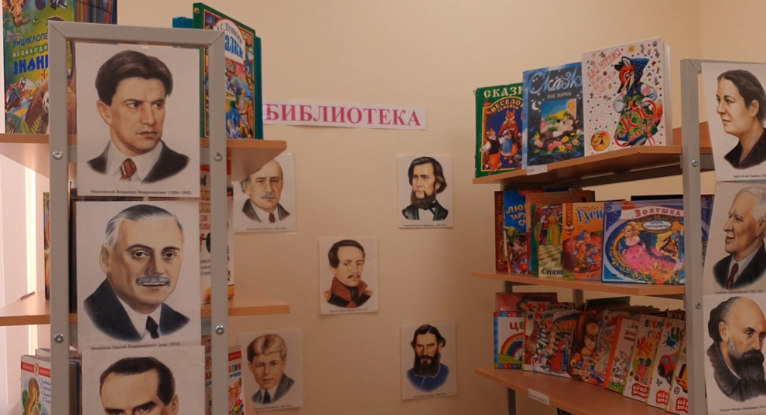
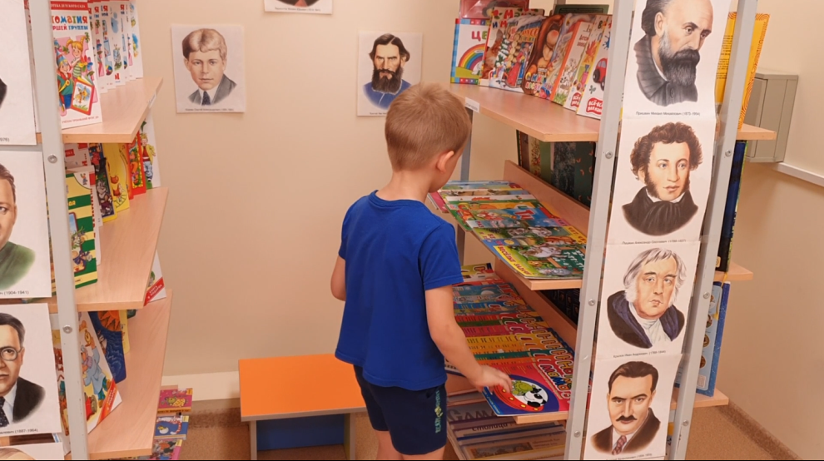
Краткая характеристика образовательного продукта
В качестве нестандартного метода приобщения дошкольников к литературе была организована работа по созданию детской библиотеки.

Slide 4
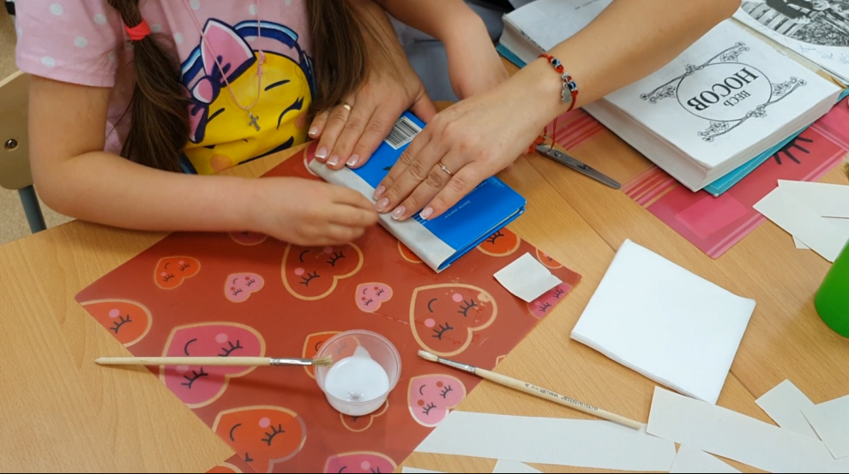
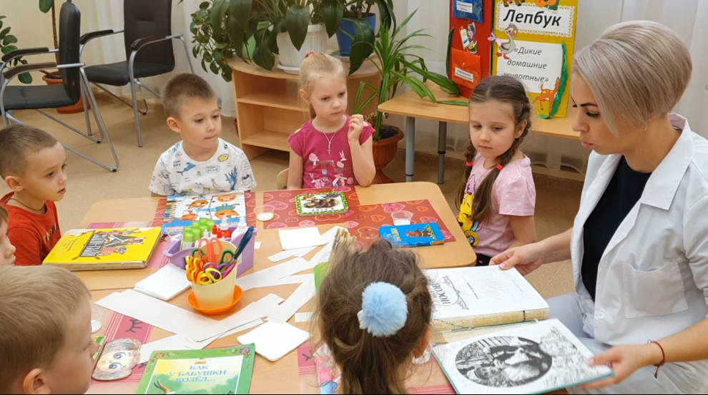
Краткая характеристика образовательного продукта
В библиотеке отведено место и для «книжной мастерской». Где дошколята учатся бережно обращаться с книгами, ремонтировать их, если это требуется. Так как бережное обращение и своевременная помощь книгам – это одна из предпосылок формирования книжной культуры.

Slide 5
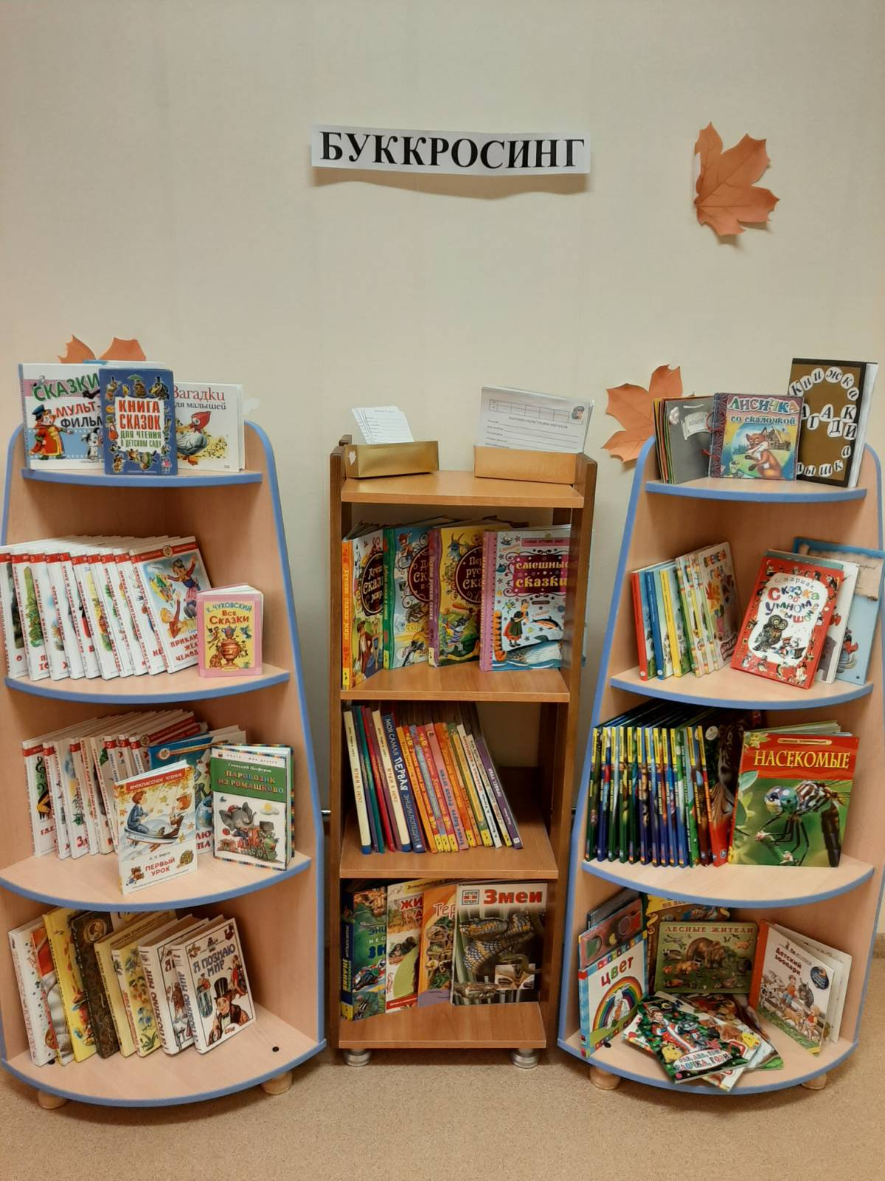
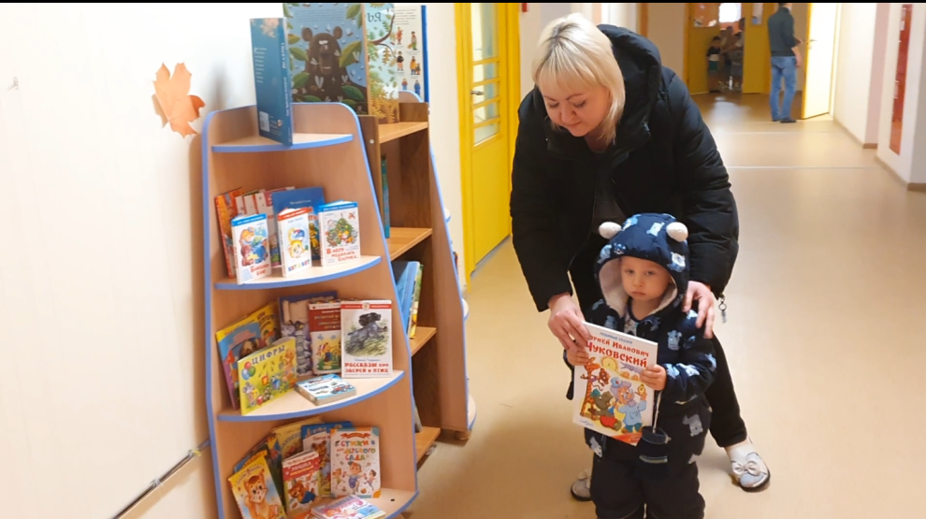
Краткая характеристика образовательного продукта
Далее для взаимодействия с семьей было организовано направление в развитии библиотеки – создание буккроссинга.
А так же акция
«Подари книгу детскому саду»

Slide 6
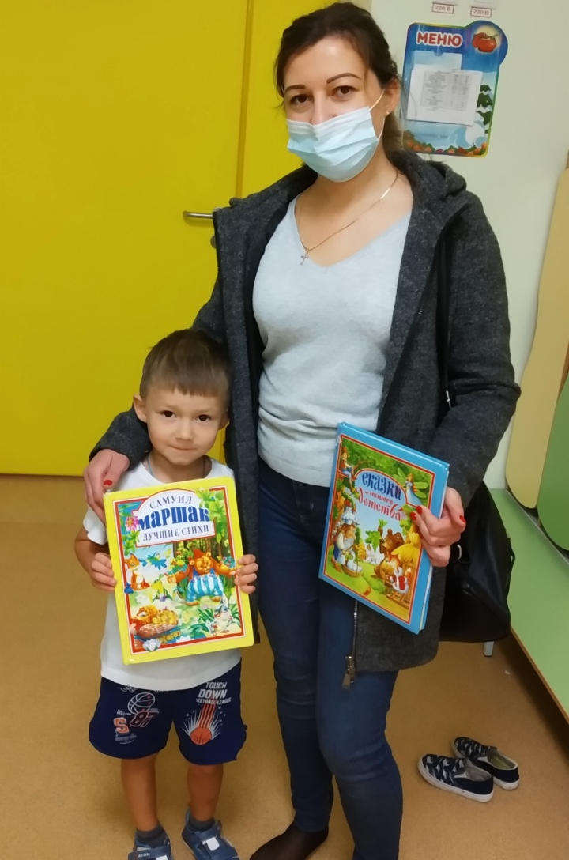
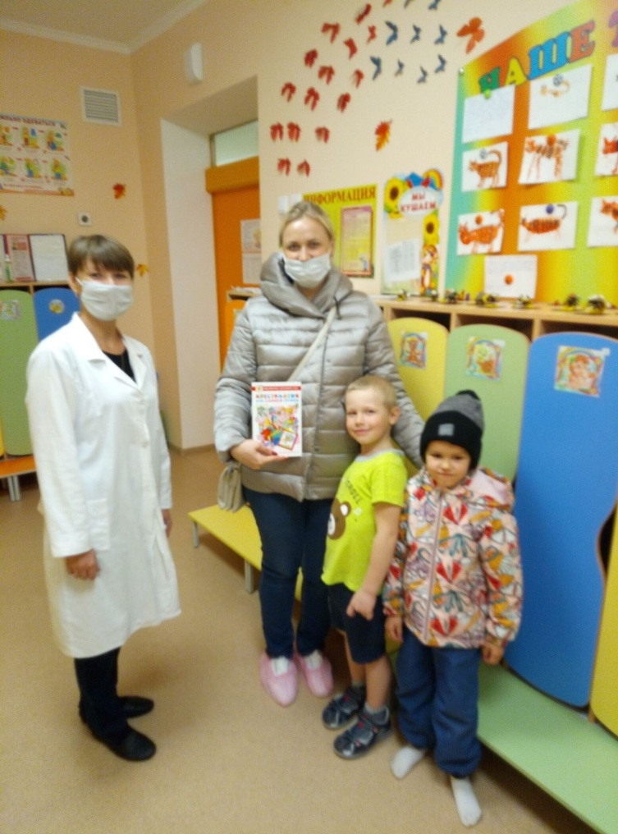
Краткая характеристика образовательного продукта
Акция
«Подари книгу детскому саду»

Slide 7
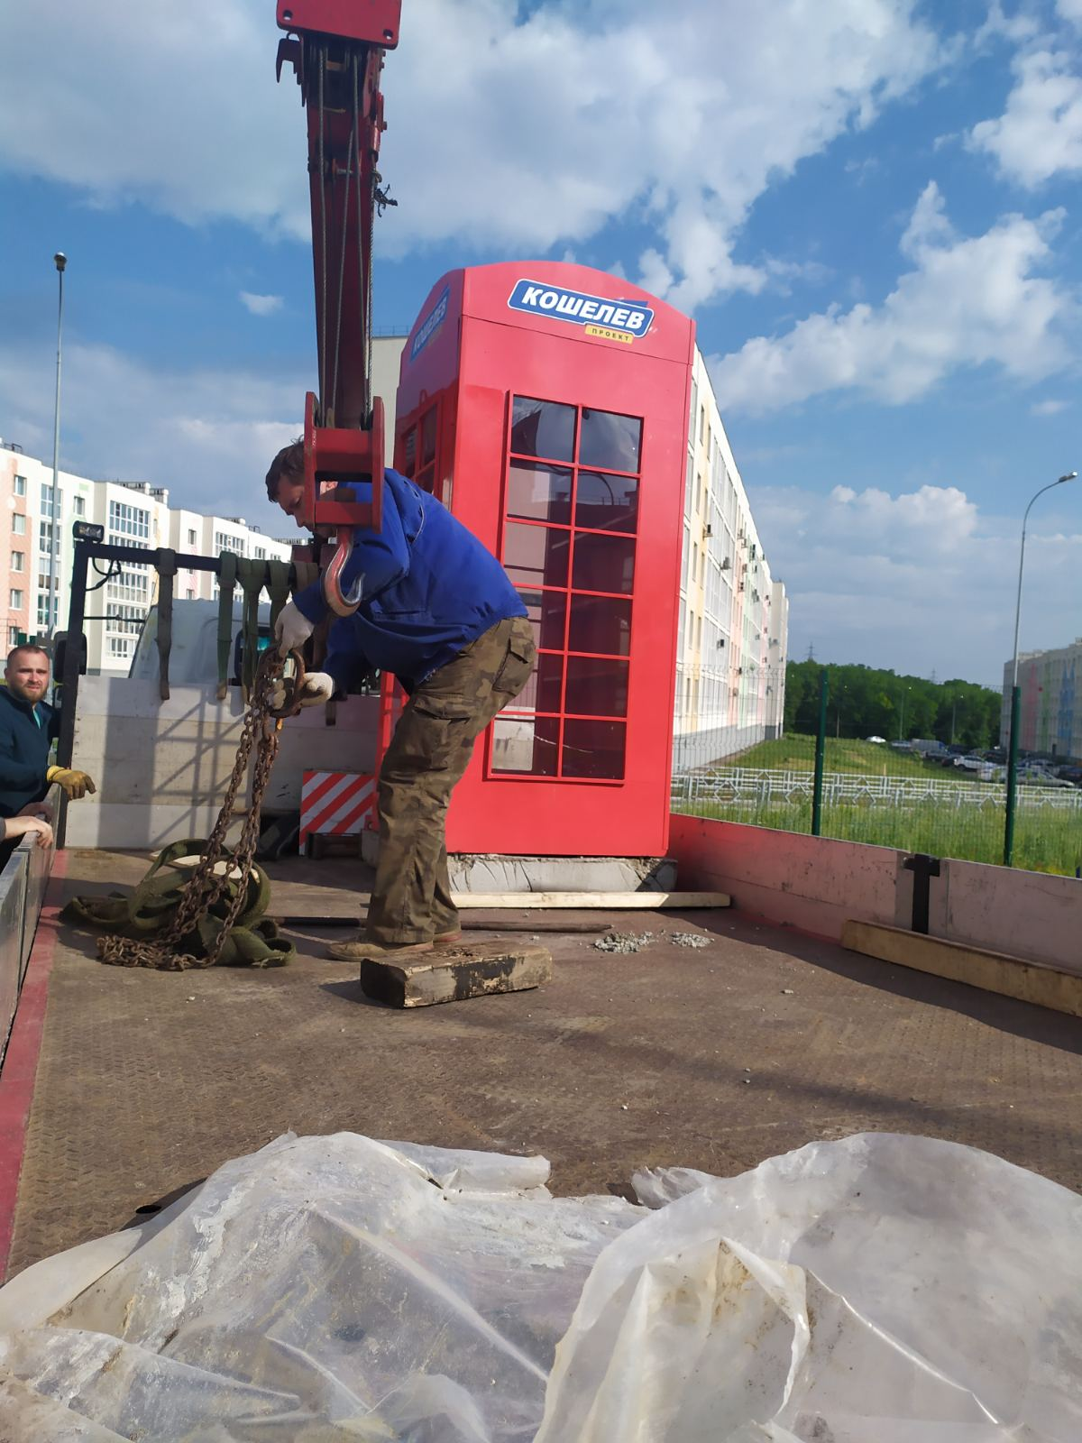
Краткая характеристика образовательного продукта
А затем, в жестких условиях пандемии 2020 года мы начали вести переговоры с благотворительным фондом «Корпорации Кошелев», с просьбой помочь нам в организации «Свободной библиотеки» на территории нашего детского сада, чтобы родители и дети могли продолжать пользоваться свободным книгообменом, ведь этот формат работы – показал свою эффективность и увлеченность детей. В июне в нашем детском саду – данный проект был реализован. Была установлена система «Свободная библиотека».

Slide 8
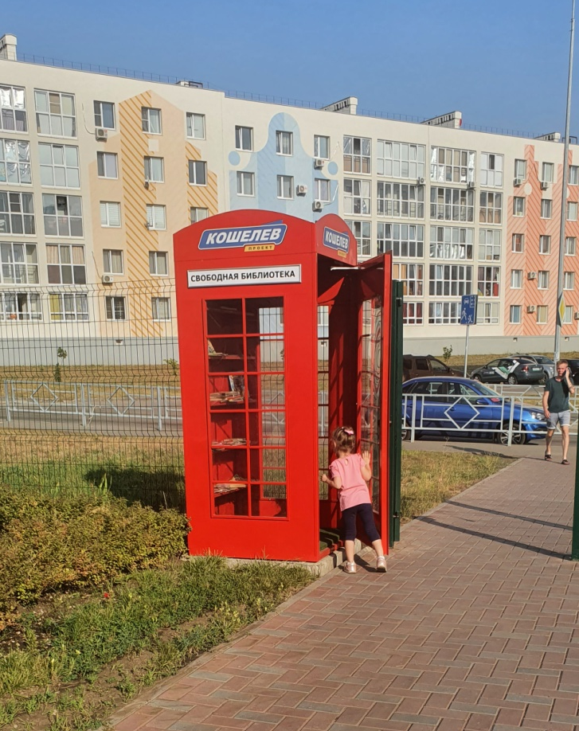
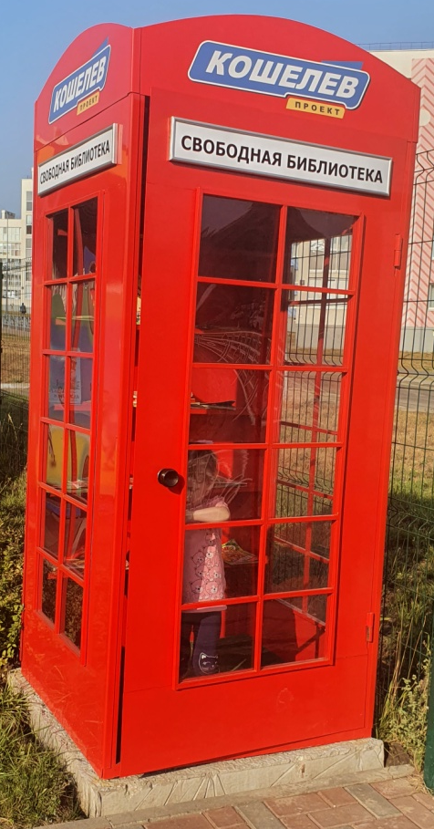
«Свободная библиотека» Детского сада «Янтарик»
1 июня в честь праздника «день защиты детей» благотворительный фонд «Кошелев Проект» установил систему «Свободная библиотека»

Slide 9
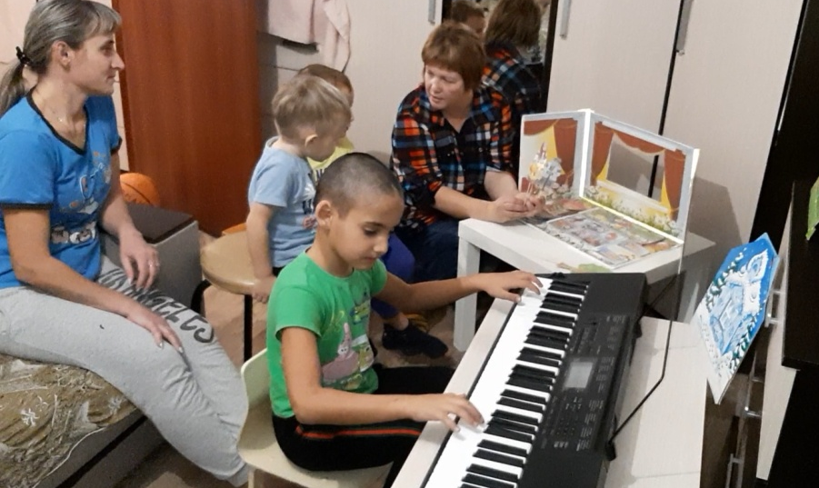
Практика использования продукта показала его эффективность – это установление партнерства между семьей и детским садом, а так же позволила достичь следующие результаты:
Осознание каждым родителем ценности детского чтения как эффективного средства образования и воспитания.
Увеличилось количество духовно-нравственных мероприятий для детей и их родителей.
Увеличилось количество посещений в школьной библиотеке, библиотеки детского сада, а так же использование «Свободной библиотеки»
Популяризация семейного чтения как источника формирования интереса к книге
Такая система работы по приобщению детей дошкольного возраста к книжной культуре, с опорой на нетрадиционные формы работы совместно с родителями, позволяет:
Повысить уровень познавательного, речевого, психофизического развития детей
Создает предпосылки для реализации творческих способностей, самовыражения
Помогает детям войти в мир художественной литературы, сформировать читательские умения
Возрождение традиций домашнего чтения
Театрализованные представления педагогов для детей.

Slide 10
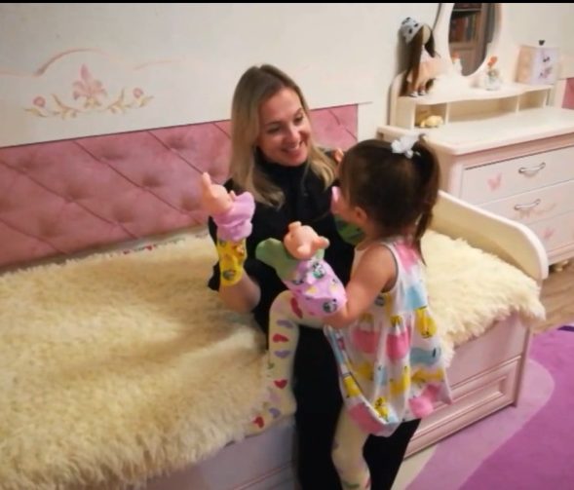
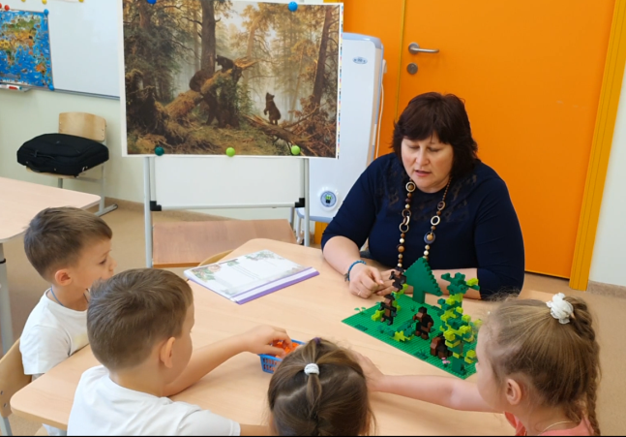
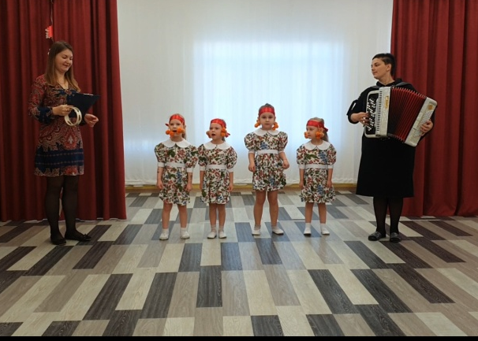
Практика использования продукта показала его эффективность
Таким образом, выбирая оптимальные варианты методической работы с педагогами по ознакомлению детей с книжной культурой, мы стараемся эффективно подобрать формы и методы работы, максимально наладить взаимодействие при сотрудничестве семьи и ДОУ в выбранном направлении, а так же способствовать повышению профессионального мастерства педагога, полностью раскрыть творческие способности каждого, как профессионала и как личности.

Slide 11
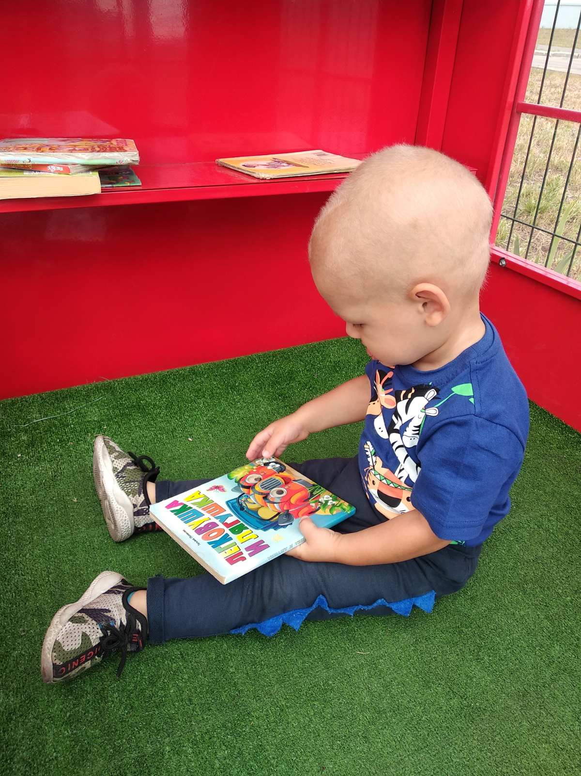
Практика использования продукта показала его эффективность
Вашему вниманию был представлен один из компонентов работы с детьми и родителями в направлении «Книжная культура», который показал себя востребованным и эффективным – это «Буккроссинг»
Основная работа по приобщению детей к книжной культуре в СП «Детский сад «Янтарик» осуществляется в непрерывной образовательной деятельности по ознакомлению с художественной литературой, а так же в процессе совместной деятельности воспитателя с детьми и родителями. Обучение происходит опосредованно, в интегрированных формах образовательной деятельности.
Мы используем различные формы и методы работы.

Slide 12
Практика использования продукта показала его эффективность
На сегодняшний день в нашем детском саду проделана огромная работа и накоплен большой объем материала (методические пособия, разработки, сценарии, проекты и многое другое) в направлении «Книжная культура».
Работа в данном направлении продолжается, Рады поделиться своим опытом.
Спасибо за внимание!

